Slide 1
4.11 Tilannetekijät vaikuttavat yksilöön ja ryhmään
Skeema 5
Ydinsisältö

Slide 2
Joukkotapahtumassa vaikutetaan toisten tunteisiin
Sosiaalipsykologiassa tutkitaan joukkokäyttäytymistä eli sitä, miten löyhästi yhteenliittyneet ihmiset käyttäytyvät yhdessä.
Joukkotapahtuma on lyhytkestoinen, suunnittelematon ja järjestäytymätön.
– Tunnesävyn perusteella joukkotapahtuma voi olla
○ villitys
○ karnevaali
○ paniikki
○ mellakka.

Slide 3
Muiden läsnäolo vaikuttaa yksilön toimintaan
Ohikulkijan ilmiöllä tarkoitetaan vastuun jakautumista muiden kanssa siinä määrin, ettei kukaan ota vastuuta.
Tutkimuksissa on käytetty lavastettuja tilanteita ja tuloksena on ollut, että vain noin puolet auttaisivat apua tarvitsevaa.
Tosielämän tutkimuksissa on osoitettu, että apua tarjotaan sitä todennäköisemmin, mitä useampia ihmisiä oli paikalla.

Slide 4
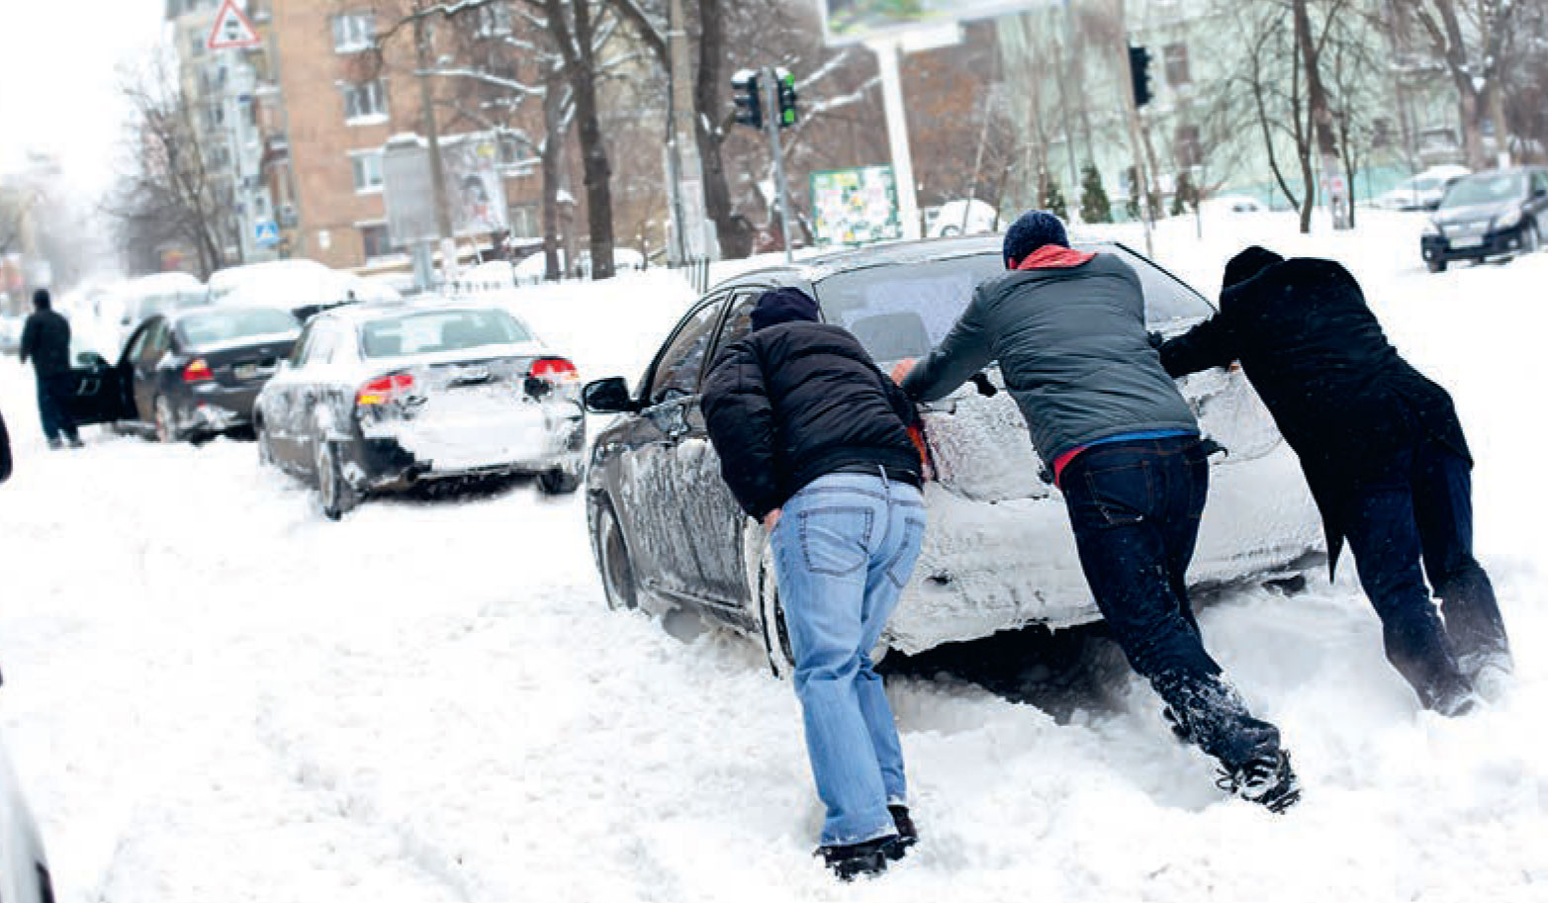
Altruismi
Myötätunto toisia kohtaan voi johtaa altruismiin, eli toisten pyyteettömään auttamiseen.
Evolutiivisesti ajatellen vastavuoroinen altruismi on parempi strategia kuin täydellinen itsekkyys.
Moraali ja halu auttaa toisia on ainakin osittain synnynnäistä.

Slide 5
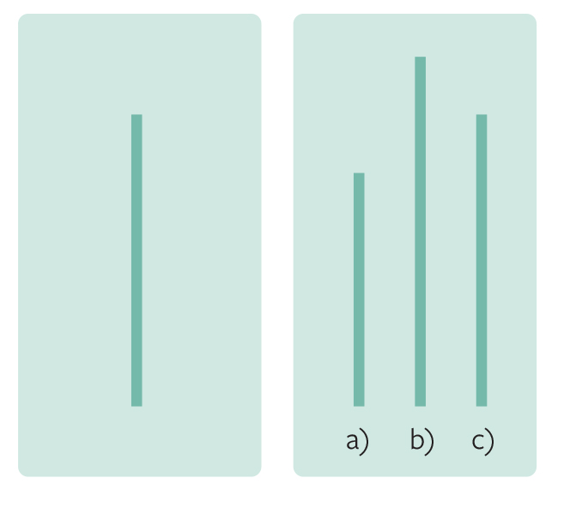
Yhdenmukaisuuden paine
Konformisuus
taipumus toimia muiden kanssa samalla tavalla
asenteiden ja mielipiteiden mukauttaminen ryhmän odotuksiin
Solomon Asch tutki konformisuutta klassisella viivatutkimuksellaan.
Vähiten yhdenmukaisuuden paineeseen langetaan individualistisissa länsimaissa, kun taas eniten tätä painetta koetaan kollektivistisissa kulttuureissa.
Mikä viivoista vastaa vasemmanpuoleista malliviivaa? Tätä kysyttiin Solomon Aschin viivakokeessa.

Slide 6
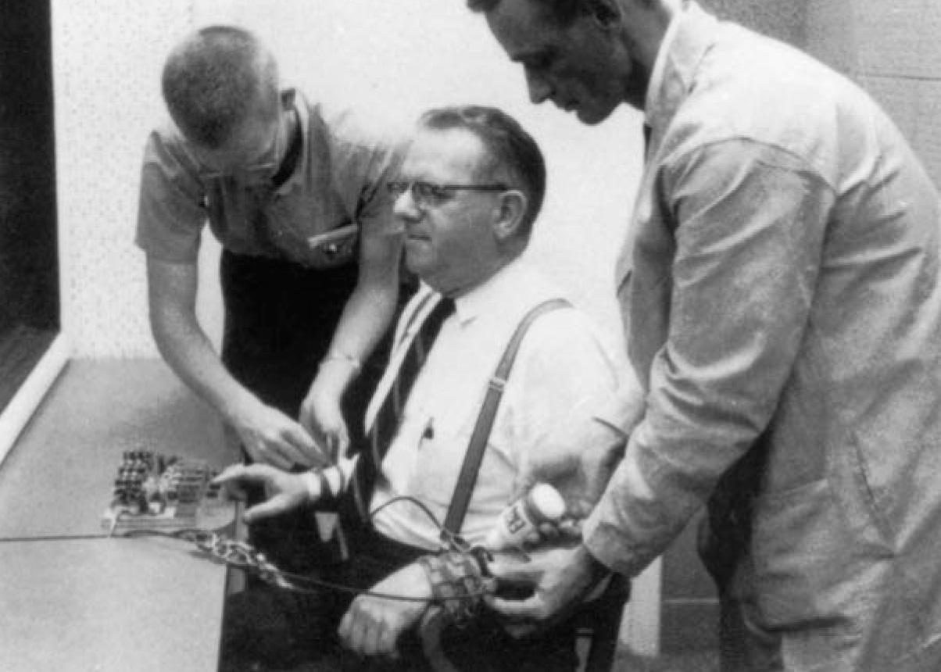
Tottelevaisuus
Ihmisillä on taipumus toimia auktoriteettien käskyjen mukaan.
Stanley Milgram tutki tottelevaisuutta kokeessaan, jossa koehenkilöä kehotettiin antamaan sähköiskuja seinän toisella puolella olevalle henkilölle.
Tutkimuksen katsottiin pitkään kertovan ihmisten taipumuksesta totella suoria käskyjä, mutta tarkempi tutkimus on osoittanut, että se paljasti ennemminkin ihmisten taipumuksen totella pyyntöjä.

